Slide 1
Přihlášky na SŠ, SOŠ a SOU pro rok 2026/2027
www.prihlaskynastredni.cz
ZA PODÁNÍ PŘIHLÁŠEK JSOU PLNĚ
ZODPOVĚDNÍ ZÁKONNÍ ZÁSTUPCI DĚTÍ

Slide 2
Přehled termínů
Informační systém o uplatnění absolventů škol na trhu práce | Infoabsolvent.cz
file:///C:/Users/hrda/Downloads/Casovy-harmonogram_2026-2027.pdf
Přijímací řízení konané ve školním roce 2026/2027 (pro přijetí od školního roku 2027/2028) | MŠMT

Slide 3
JAK PODAT PŘIHLÁŠKU
2 způsoby:
  1) ELEKTRONICKY přes online systém – WWW.DIPSY.CZ
    s ověřenou elektronickou identitou
    doporučuji
    zvládnete sami doma – případně možná konzultace se mnou
  2) vyplnění tiskopisu s přílohami
  Rodiče - Přihlášky na střední školy 2026

Slide 4
1. Elektronická přihláška
Pokud máte elektronickou identitu, můžete podat přihlášku zcela jednoduše online.
Přihlásíte se do systému Dipsy, ten je napojen na registr obyvatel, díky kterému uvidíte seznam svých dětí, ze kterých vyberete to, které chcete přihlásit. Nevyplňujete už žádné osobní údaje.
Vyberete si ze seznamu až 3 obory bez talentové zkoušky a až 2 obory s talentovou zkouškou, tedy maximálně 5 oborů, do kterých chcete podat přihlášku. Vyberete je v pořadí dle priority pro přijetí. Uvidíte přehledné informace o každé škole – přehled oborů vzdělání, počet letos přijímaných uchazečů i počty přihlášek a přijatých uchazečů v minulých letech.
Uvidíte přehledně dokumenty, které Vámi vybraná škola vyžaduje pro příslušný obor vzdělání doložit k přihlášce. Ty pak nahrajete jako fotky nebo skeny.
Potvrdíte odeslání, přijde Vám e-mail s potvrzením a to je vše.
https://www.youtube.com/watch?v=aQveHvbCQ70
Notes:
Výhody:
Jednoduchý výběr ze všech škol, stačí vybrat školu (včetně oboru, zaměření a formy vzdělání) a potřebné informace nemusíte hledat jinde.
U každé školy/oboru vzdělání uvidíte počty přihlášek a přijatých uchazečů v minulých letech.
Můžete se vrátit k rozpracované přihlášce.
Přílohy se přikládají v kopiích, stačí si ponechat pro potřeby ověření u sebe 1 originál každé přílohy. Pozvánka ke zkouškám přijde elektronicky.
Po vyhodnocení uvidíte výsledky svého dítěte u testů jednotné přijímací zkoušky.
Ušetříte čas a peníze za podání přihlášky, popř. dalších dokumentů poštou a přebírání poštou doručených dokumentů v průběhu přijímacího řízení.

Slide 5
Výhody
Jednoduchý výběr ze všech škol, stačí vybrat školu (včetně oboru, zaměření a formy vzdělání) a potřebné informace nemusíte hledat jinde.
U každé školy/oboru vzdělání uvidíte počty přihlášek a přijatých uchazečů v minulých letech.
Přílohy se přikládají v kopiích, stačí si ponechat pro potřeby ověření u sebe 1 originál každé přílohy. Pozvánka ke zkouškám přijde elektronicky.
Po vyhodnocení uvidíte výsledky svého dítěte u testů jednotné přijímací zkoušky.
Ušetříte čas a peníze za podání přihlášky, popř. dalších dokumentů poštou a přebírání poštou doručených dokumentů v průběhu přijímacího řízení.

Slide 6
  2) Vyplnění tiskopisu
tisk přihlášky – odkaz ke stažení na webu - Prihlaska-2026-2027.xlsx
Vyplníte klasickou listinnou přihlášku a doručíte ji do každé zvolené školy.
Ke každé přihlášce přiložíte všechny přílohy, které daná škola/obor požaduje.
Každá přihláška musí mít obory uvedené ve stejném pořadí dle zvolené priority pro přijetí.
doručení do školy v listinné podobě – pošta / osobně
další komunikace – poštou
Notes:
Výhody:
Nepotřebujete počítač ani mobilní telefon.
Nevýhody:
Ke každé přihlášce musíte přiložit listinné kopie všech příloh.
Musíte doručit listinnou přihlášku se všemi přílohami do každé školy.
Musíte si dohledat přesný název a adresu každé střední školy, kód oboru a jeho přesný název i se zaměřením.
Pozvánka ke zkouškám Vám přijde doporučeným dopisem.
Neuvidíte po vyhodnocení testů výsledky svého dítěte u jednotné přijímací zkoušky.

Slide 7
  POTŘEBNÉ PŘÍLOHY
KLASIFIKACE
  připravím všem - předám žákům 28. 1. přehled klasifikace potvrzené školou – originál si nechte doma a posílejte kopie
LÉKAŘSKÉ POTVRZENÍ
  bude samostatnou přílohou (dříve na přihlášce) – POZOR, na potvrzení od lékaře musí být správný kód oboru/oborů vzdělání!
Zdravotni-posudek.xlsx
Doporučení z PPP - úprava podmínek přijímacího řízení (vč. podmínek pro konání JPZ) podle doporučení ŠPZ (navýšení času u JPZ)
https://prijimacky.cermat.cz/menu/upravy-podminek-prijimaciho-rizeni/uchazeci-se-specialnimi-vzdelavacimi-potrebami/doporuceni-spz
Další přílohy dle požadavků škol
  motivační dopis/video, výsledky předmětových soutěží – nepospíchat s odesíláním přihlášek a počkat cca do 19.2. na výsledkovou listinu

Slide 8
  PRIORITIZACE ŠKOL
Na 1. místo v přihlášce uvedete nejvíce žádaný obor vzdělání ve vybrané škole.
Na 2. místo uvedete obor, kam má být vaše dítě přijato, když se nedostane do oboru na prvním místě.
Na 3. místo uvedete obor, kam má být vaše dítě přijato, pokud se nedostane ani do prvního ani do druhého oboru.
4. a 5. místo je pro děti, které si vybraly školy s talentovou zkouškou

Slide 9

  ALGORITMUS pro VYHODNOCENÍ PŘIJÍMACÍHO ŘÍZENÍ https://www.youtube.com/watch?v=uHeUsdQGPm4

Slide 10
  UMĚLECKÉ ŠKOLY A KONZERVATOŘE
Deváťáci mohou na umělecké školy podávat maximálně 2 přihlášky z celkových max. 5 přihlášek. Všechny obory v přihlášce musíte seřadit dle priority do pořadí, v jakém na ně chcete nastoupit. Na první místo tedy patří škola, kam se chcete dostat nejvíce (ať už ta s talentovkou nebo obor bez talentovky).
Jak je to s přihláškami na konzervatoře v listopadu? Pokud uchazeč v listopadu podal přihlášku pouze na jednu konzervatoř, může v únoru přidat ještě jeden další obor s talentovou zkouškou, například gymnázium se sportovní přípravou nebo jiný umělecký obor. K tomu si může zvolit až tři obory bez talentové zkoušky.
Pokud v listopadu využil obě přihlášky na konzervatoře, může v únoru podat už jen přihlášky na maximálně tři obory bez talentové zkoušky.
Ke studiu na některých uměleckých školách je potřeba doložit lékařské potvrzení či jiné přílohy – vždy si pozorně ohlídejte podmínky a data.

Slide 11
TERMÍNY PODÁNÍ PŘIHLÁŠEK
od 1. 2. 2027 do 22. 2. 2027
Ředitelé SŠ zveřejní podmínky přijímacího řízení nejpozději do 31. 1. 2027.

Slide 12
  1. kolo přijímacího řízení
Termíny JPZ:
    4leté obory: 12. 4. (pondělí) a 13. 4. (úterý)
    8leté obory: 14. 4. (středa) a 15. 4. (čtvrtek)
Náhradní termíny:
    29. 4. a 30. 4. 2027 – 4 i 8leté obory
    Jednotná přijímací zkouška 2025│Jednotná přijímací zkouška

Slide 13
  Jednotná přijímací zkouška
  všichni konají zkoušky dvakrát
Kde se budou konat zkoušky?
Školní části přijímacích zkoušek se konají v jednotlivých středních školách, které je vypisují. Bližší informace se dozvíte z vypsaných kritérií a následně ze zaslané pozvánky.
Jednotná přijímací zkouška (JPZ)se bude konat výhradně na některých ze škol, na které se přihlásíte. Školy pro konání JPZ budou určeny systémem a dozvíte se o nich z pozvánek, které Vám pošlou ředitelé škol. Může se stát, že budete konat JPZ i 2x ve stejné škole.
Náhradní termín JPZ budete konat ve škole, kde se měl konat termín řádný.
  Kdo nebude konat JPZ, tak ve 2. kole na maturitní obor bude mít 0 bodů.

Slide 14
Jak probíhají přijímací zkoušky?
testy CERMAT – jednotná přijímací zkouška z ČJ (60 minut, maximum bodů 50) a M (70 minut, maximum bodů 50)
testy v obou termínech, i když si podáte přihlášku pouze do jednoho maturitního oboru
výsledky platí i pro další kola – nikdo nedělá JPZ znovu
započítává se vždy lepší výsledek z jednotných testů
příklad:
1. termín – M - 45 bodů, ČJ – 35 bodů = 80 bodů
2. termín – M – 35 bodů, ČJ – 40 bodů = 75 bodů
započítává se 85 bodů
(upozornění, že se nám nedostávají žáci se slabým prospěchem – není to pro nedostatek míst, ale nesplní kritéria a zůstávají tak volná místa do 2. kola pro šikovné děti, které neuspěly v 1. kole – SŠ neberou všechny děti jenom, aby naplnily obory, také se nedostali žáci, kteří se přecenili – je potřeba volit jednu jistotu)

Slide 15
  Školní přijímací zkoušky a talentové zkoušky
  pozvánka – systémem nebo poštou
  termíny - 15. 3. – 23. 4. 2027 – minimálně jeden termín mimo JPZ
  náhradní - 26. 4. – 5. 5. 2027

Slide 16
  1. kolo přijímacího řízení - výsledky
Do 6. 5. 2027 výsledky JPZ
(pořadí stanoví ředitel SŠ a zpět do Dipsy, pořadí stanoví Dipsy a ředitel SŠ zkontroluje, výsledky zpět do Dipsy)
14. 5. 2027 – ředitel školy zveřejní výsledky
  systém
  web školy
  škola

Slide 17
  JAK NALOŽIT s výsledky?
JSEM PŘIJAT – mám klid – vím, kam příští rok půjdu
NEJSEM PŘIJAT – sleduji, které školy vypisují volná místa ve 2. kole a podávám novou přihlášku (stejně jako v 1. kole)
JSEM PŘIJAT, ale ROZMYSLEL JSEM SI TO → NECHCI NASTOUPIT
  musím se písemně vzdát přijetí
  přesouvám se mezi nepřijaté
  vystavuji se riziku, že se v 2. kole nedostanu na zvolenou školu – nebudu mít žádné místo
Notes:
ODVOLÁNÍ JIŽ NEPLATÍ – VŠECHNA MÍSTA JSOU ZAPLNĚNA DÍKY PRIORITIZACI – NEMÁ SMYSL ČEKAT, ZDA SE NĚJAKÁ MÍSTA UVOLNÍ
Vzdání se přijetí – neposouvá pořadí uchazečů pod čarou – pouze uvolňuje místo pro 2. kolo přijímacího řízení

Slide 18
  2. kolo přijímacího řízení
14. – 18. 5. 2027 v systému seznam škol s volnou kapacitou
termín podávání přihlášek
  19. 5. – 24. 5. 2027
  Školní část přijímacích zkoušek se koná v jednotlivých středních školách, které je vypisují.
JPZ – se nekoná – platí výsledky z 1.kola
!!!POZOR!!!
Uchazeč, který v prvním kole jednotnou zkoušku nekonal, se může ucházet i o přijetí do oboru vzdělání, kde se povinně koná jednotná zkouška. Za jednotnou zkoušku (obdobně jako v prvním kole, pokud se přihlásí a jednotnou zkoušku nekoná) obdrží nula bodů.

Slide 19
  2. kolo přijímacího řízení - výsledky
22. 6. 2027 – ředitel školy zveřejní výsledky
  systém
  web školy
  škola

Slide 20
  3. kolo přijímacího řízení
nejsou centrálně řízena systémem
rozhodnutí ředitele školy
přihláška výhradně na listinném tiskopisu (osobní doručení/pošta/datová schránka)
každá přihláška pouze 1 škola / 1 obor

Slide 21
Co zatím proběhlo v 9. ročnících?
Beseda s pí Jelínkovou z ÚP
Přehlídka škol Na Poště
Schola Pragensis 2026 v Kongresovém centru Praha
všichni obdrželi Atlas školství – Středočeský kraj a Atlas pražských škol si můžou zapůjčit u VP
individuální konzultace s pí Pilátovou k volbě povolání

Slide 22
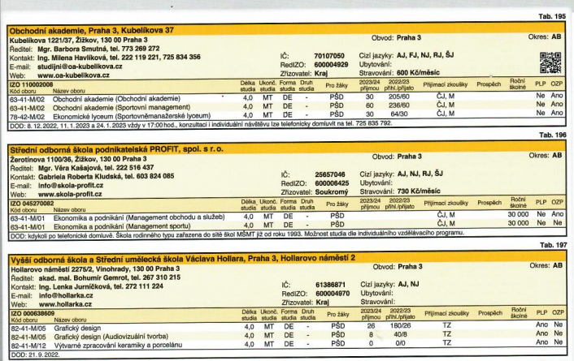
Tabulky s informacemi o SŠ

Slide 23
Co dělat nyní?
sledovat DOD a navštívit školu, o kterou máme zájem
zjišťovat si informace o SŠ – na internetu, z brožur, z nástěnky apod.
v případě potřeby si objednat schůzku na ÚP v Benešově nebo se objednat na testy profesní orientace do PPP – pouze pro děti s PO
nepodcenit přípravu na přijímací zkoušky
(zajistit si doporučení ŠPZ – PPP, SPC pro úpravu podmínek přijímacího řízení)
Výsledky JPZ jsou nejdůležitější! (váha minimálně 60%)
včas se objednat u lékaře ohledně zdravotního potvrzení
📢 PODÁNÍ PŘIHLÁŠEK NA STŘEDNÍ ŠKOLY 2025 – JAK NA TO? 📢

Slide 24
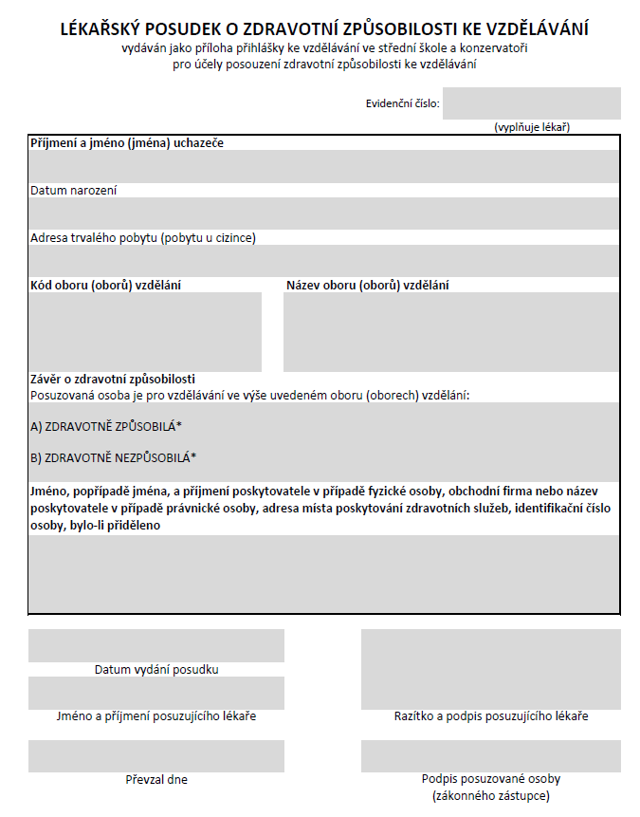

Slide 25
Užitečné odkazy:
https://kampodevitce.cz/
https://www.prihlaskynastredni.cz/
https://cermat.cz/
https://www.infoabsolvent.cz/
https://www.atlasskolstvi.cz/
https://www.salmondo.cz/
https://dipsy.cz/
https://www.to-das.cz/
PRŮVODCE PRO UCHAZEČE PŘIJÍMACÍMU ŘÍZENÍ NA STŘEDNÍ ŠKOLU

Slide 26
Stále nevíte, kterou školu vybrat?
https://edu.ceskatelevize.cz/video/17443-1-jak-si-vybrat-stredni-skolu-cim-chci-byt
https://testosobnosti.zarohem.cz/
https://www.emiero.cz/test/
https://www.infoabsolvent.cz/Profitest
https://www.salmondo.cz/test-povolani
https://www.karierko.cz/otestuj-se
https://zkouskaosobnosti.cz/test-osobnosti
¨

Slide 27

Děkuji za pozornost.
Konzultační hodiny – úterý 13:00-14:00
Po domluvě možno i jindy.
jana.hrda@zstynec.cz

